Slide 1
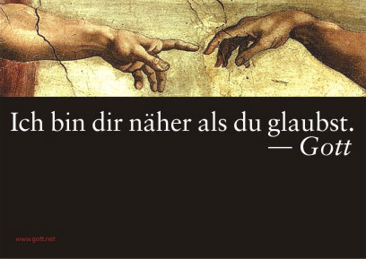
„Ich bin dir näher als du glaubst“ - Gott

Slide 2
„Ich bin dir näher als du glaubst“ - Gott „Siehe, dein König kommt zu dir, ein Gerechter und ein Helfer.“ Sacharja 9, 9b

Slide 3
„Ich bin dir näher als du glaubst“ - Gott „Gott kommt ohne Waffen, weil er nicht von außen erobern, sondern von innen gewinnen, von innen her umwandeln und heilen will.“ Josef Ratzinger

Slide 4
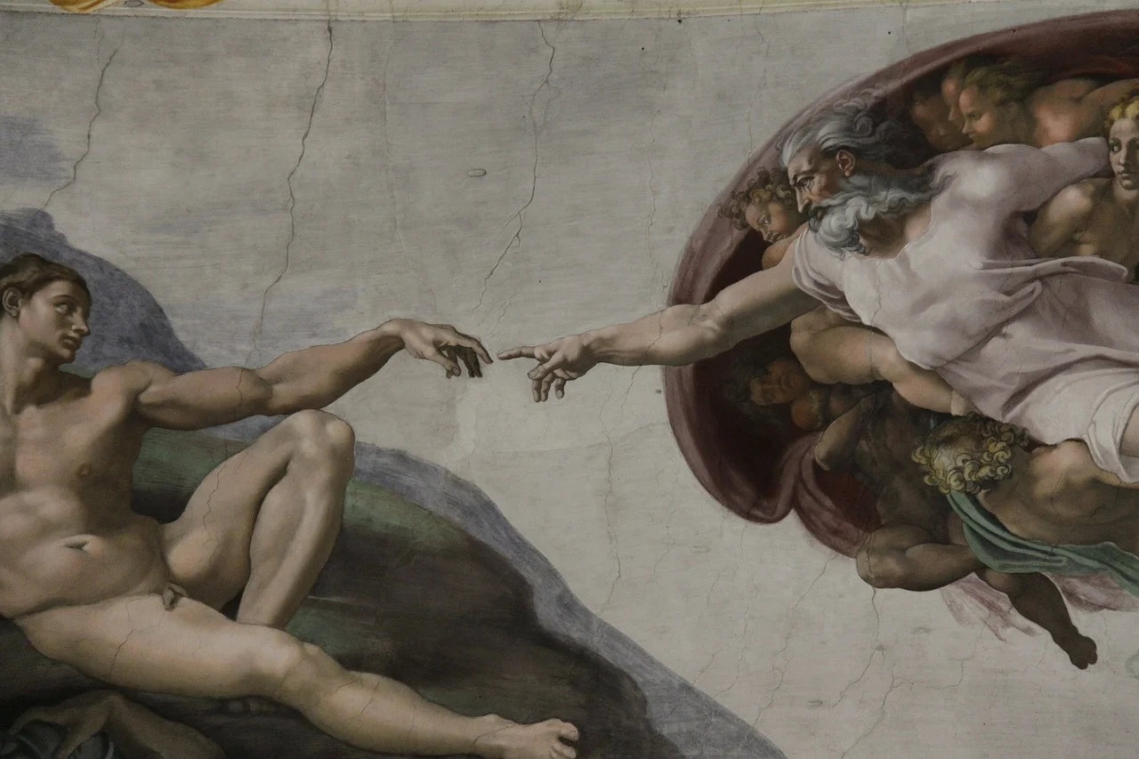
„Ich bin dir näher als du glaubst“ - Gott

Slide 5
„Ich bin dir näher als du glaubst“ - Gott

Slide 6
„Ich bin dir näher als du glaubst“ - Gott

Slide 8
„Ich bin dir näher als du glaubst“ - Gott „Die Weihnachtsgeschichte ist Gottes Abstiegsgeschichte, sie ist die Geschichte der Weggemeinschaft Gottes mit uns. Gott interessiert sich dafür, wie es uns geht.“ Klaus Hemmerle

Slide 10
„Ich bin dir näher als du glaubst“ - Gott „Jesus wählt immer wieder die Demütigen, Armen, Ausgestoßenen und Abgelehnten aus. Sie stellen oft Gottes Lieblingsplätze dar – in ihnen können wir Gott begegnen.“ John Ortberg

Slide 11
„Ich bin dir näher als du glaubst“ - Gott „Jesus wählt immer wieder die Demütigen, Armen, Ausgestoßenen und Abgelehnten aus. Sie stellen oft Gottes Lieblingsplätze dar – in ihnen können wir Gott begegnen.“ John Ortberg „Jesus ist überall um uns herum – auch in elender Verkleidung.“ Desmond Tutu

Slide 12
„Ich bin dir näher als du glaubst“ - Gott „Jesus wählt immer wieder die Demütigen, Armen, Ausgestoßenen und Abgelehnten aus. Sie stellen oft Gottes Lieblingsplätze dar – in ihnen können wir Gott begegnen.“ John Ortberg „Jesus ist überall um uns herum – auch in elender Verkleidung.“ Desmond Tutu „Wenn man die Ärmsten berührt, berührt man Jesus in seiner elendesten Verkleidung.“ Mutter Theresa

Slide 13
„Ich bin dir näher als du glaubst“ - Gott „Jesus wählt immer wieder die Demütigen, Armen, Ausgestoßenen und Abgelehnten aus. Sie stellen oft Gottes Lieblingsplätze dar – in ihnen können wir Gott begegnen.“ John Ortberg „Jesus ist überall um uns herum – auch in elender Verkleidung.“ Desmond Tutu „Wenn man die Ärmsten berührt, berührt man Jesus in seiner elendesten Verkleidung.“ Mutter Theresa „Was ihr für einen meiner geringsten Brüder getan habt, das habt ihr für mich getan.“ Jesus Christus

Slide 15
„Ich bin dir näher als du glaubst“ - Gott Zu Jesu Auftrag gehörte, die Realität der Gegenwart Gottes und Seiner Macht auf der Erde zu manifestieren- → Reich Gottes in unserer Welt, in unserer Zeit – hier in Solingen.

Slide 16
„Ich bin dir näher als du glaubst“ - Gott Jesus lädt uns ein – ja ER beauftragt uns – dass wir für andere Menschen zu Orten SEiner Gegenwart werden.

Slide 17
„Ich bin dir näher als du glaubst“ - Gott „Die Weihnachtsgeschichte ist Gottes Abstiegsgeschichte, sie ist die Geschichte der Weggemeinschaft Gottes mit uns. Gott interessiert sich dafür, wie es uns geht.“ Klaus Hemmerle

